Slide 1
Capítulo 11
Behavior e Animação
Resumos do livro
Computer Graphics using Java 2D and 3D
Disciplina de Computação Gráfica
Curso de Engenharia Informática
Instituto Politécnico da Guarda

Slide 2
Objectivos
Compreender o conceito e os behaviors para implementar animações.
Compreender e criar objectos Alpha.
Aplicar vários tipos de interpoladores para criar animações.
Criar morphing com nós Morph e behaviors.
Usar LOD behaviors
Usar billboard behaviors

Slide 3
Animação
Consiste na geração de sequências de renderizações que variam com o tempo.
Produz um efeito de movimento em tempo-real.
Para produzir o efeito de movimento, a cena renderizada deve alterar-se dinamicamente com o tempo.
As alterações podem envolver diferentes atributos da cena, tais como geometrias, transformações, posição, cor e transparência.

Slide 4
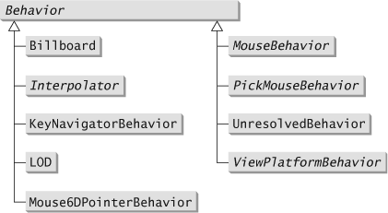
Animação
A API Java 3D suporta extensivamente a incorporação de animações num grafo de cena através da classe Behavior e das suas implementações.
A família de classes conhecidas como Interpoladores encapsulam acções de animação comuns.

Slide 5
Animação
A classe Alpha, que representa uma função de tempo, serve de “sinal de controlo” para os Interpoladores.
Na prática, a criação de uma animação consiste em criar o objecto interpolador apropriado, associar-lhe um objecto Alpha e ligar o interpolador ao objecto alvo que se pretende animar.
BG
rotator
TG
. . .
alpha

Slide 6
Animação
A API Java 3D suporta ainda outras técnicas relacionadas com a animação, tais como morphing, level of detail (LOD) e billboard.

Slide 7
Objectos Alpha
Uma animação consiste em alterações dinâmicas de uma cena ao longo do tempo.
Um objecto Alpha define uma função de tempo que gera valores entre 0.0 e 1.0 que servem de input a um objecto interpolador responsável pela alteração dinâmica da cena.
Um objecto Alpha funciona como um gerador de sinal de relógio que dita a sequência temporal da alteração dinâmica da cena.

Slide 8
Objectos Alpha
Controla o objeto TG de modo a implementar uma rotação em torno do eixo YY, interpolando o ângulo de rotação entre 0º e 360º.
BG
rotator
TG
alpha
Box
Controla a interpolação do ângulo, gerando valores de 0.0 a 1.0, ao longo de um dado intervalo de tempo. A cada instante, o interpolador usa o valor gerado para determinar o valor do ângulo (0.0 -> 0º, 1.0 -> 360º).

Slide 9

Objectos Alpha
A função de tempo gerada por um objecto Alpha é definida por um conjunto de parâmetros:

Slide 10
Objectos Alpha
Número de pulsos ou períodos. O valor -1 indica um número de períodos ilimitado.
1
2
…

Slide 11
Objectos Alpha
startTime - Tempo absoluto para o ponto de referência inicial.

Slide 12
Objectos Alpha
Tempo em milissegundos desde o startTime até à activação do objecto Alpha.

Slide 13
Objectos Alpha
Tempo em milissegundos para a espera inicial a partir do triggerTime.

Slide 14
Objectos Alpha
Tempo em milissegundos durante o qual o valor de Alpha é 0.0.

Slide 15
Objectos Alpha
Tempo em milissegundos durante o qual o valor de Alpha é 1.0.

Slide 16
Objectos Alpha
Tempo em milissegundos para o valor de Alpha aumentar de 0.0 até 1.0.

Slide 17
Objectos Alpha
Tempo em milissegundos para o valor de Alpha diminuir de 1.0 até 0.0.

Slide 18
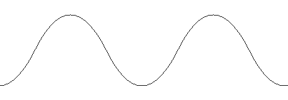
Objectos Alpha
increasingAlphaRampDuration: Tempo em milissegundos para o valor de alpha acelerar e desacelerar durante a fase de incremento.
decreasingAlphaRampDuration: Tempo em milissegundos para o valor de alpha acelerar e desacelerar durante a fase de decremento.

Slide 19
Objectos Alpha
Diferentes construtores para objectos Alpha:
public Alpha()
public Alpha(int loopCount, long increasingAlphaDuration)
public Alpha(int loopCount,
long triggerTime,
long phaseDelayDuration,
long increasingAlphaDuration,
long increasingAlphaRampDuration,
long alphaAtOneDuration)
public Alpha(int loopCount, int mode,
long triggerTime, long phaseDelayDuration,
long increasingAlphaDuration,
long increasingAlphaRampDuration,
long alphaAtOneDuration,
long decreaingAlphaDuration,
long dereasingAlphaRampDuration,
long alphaAtZeroDuration)

Slide 20
Objectos Alpha
O parâmetro mode pode ter o valor INCREASING_ENABLE, DECREASING_ENABLE, ou a combinação OR dos dois.
INCREASING_ENABLE activa os parâmetros referentes ao incremento do valor de alpha.
DECREASING_ENABLE activa os parâmetros referentes ao decremento do valor de alpha.

Slide 21
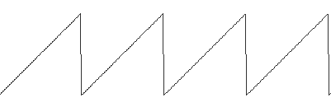
Objectos Alpha
Valores por defeito:
loopCount : -1
mode : INCREASING_ENABLE
startTime : system start time
triggerTime : 0
phaseDelayDuration : 0
increasingAlphaDuration : 1000
increasingAlphaRampDuration : 0
alphaAtOneDuration : 0
decreasingAlphaDuration : 0
decreasingAlphaRampDuration : 0
alphaAtZeroDuration : 0
isPaused : false
pauseTime : 0
Função de tempo do objecto Alpha com os valores por defeito.

Slide 22
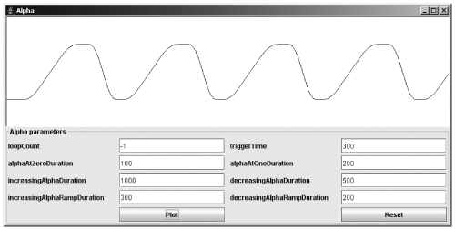
Objectos Alpha
Fonte
Run

Slide 23
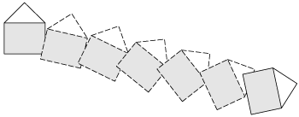
Interpoladores
Especificam um intervalo de valores para um dado atributo que define a animação (geometrias, transformações, posição, cor e transparência).
Realizam interpolação dos valores intermédios.
São conduzidos por objectos Alpha que definem como é feita a variação no intervalo de valores .
Actuam em atributos tais como cor, switches, transparência e transformações geométricas.

Slide 24
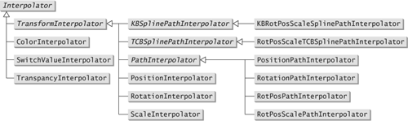
Classes de Interpoladores

Slide 25
Classes de Interpoladores

Slide 26
A Classe ColorInterpolator
Interpolação entre dois valores de cor de um objecto Material.
Exemplo:
Alpha alpha = new Alpha();
Material material = new Material();
Color3f red = new Color3f(1f, 0f, 0f);
Color3f green = new Color3f(1f, 0f, 0f);
ColorInterpolator ci = new ColorInterpolator(alpha, material, red, green);
ci.setSchedulingBounds(new BoundingSphere());

Slide 27
As Classes TransformInterpolator

Slide 28
As Classes TransformInterpolator
Actuam num objecto TransformGroup.
Contêm um objecto Transform3D para transformar o eixo de actuação.
RotationInterpolator - interpolação entre dois ângulos (em torno do eixo dos YY).
PositionInterpolator - interpolação da componente de translação do objecto alvo ao longo do eixo (ao longo do eixo dos XX.
ScaleInterpolator interpolação entre valores de escala do objecto alvo.

Slide 29
A Classe RotationInterpolator
Usada nas demonstrações dos capítulos anteriores para criar a animação da rotação ao redor do eixo dos YY.
Por defeito o eixo de rotação é o eixo YY e o intervalo de interpolação vai de 0º a 360º.
TransformGroup tg = new TransformGroup()
root.addChild(tg);
. . .
Alpha alpha = new Alpha(-1, 4000);
RotationInterpolator rotator = new RotationInterpolator
(alpha, tg);
rotator.setSchedulingBounds(new BoundingSphere());
root.addChild(rotator);

Slide 30
As Classes PathInterpolator

Slide 31
As Classes PathInterpolator
Definem um caminho para a animação especificando uma sequência de pontos de controlo ou key frames.
Realizam interpolação linear dos pontos intermédios entre cada par de pontos adjacentes.
O timing da interpolação em relação aos valores de Alpha é controlada por uma sequência de números designados por knots (nós).

Slide 32
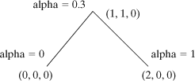
A Classe PositionPathInterpolator
Point3f[] positions = {new Point3f(0,0,0),
new Point3f(1,1,0), new Point3f(2,0,0)};
float[] knots = {0f, 0.3f, 1f};
Alpha alpha = new Alpha();
TransformGroup target = new TransformGroup();
Transform3D axis = new Transform3D();
PositionPathInterpolator interpolator =
new PositionPathInterpolator(alpha, target, axis, knots, positions);
O array positions contém os pontos que definem o caminho.

Slide 33
A Classe PositionPathInterpolator
Point3f[] positions = {new Point3f(0,0,0),
new Point3f(1,1,0), new Point3f(2,0,0)};
float[] knots = {0f, 0.3f, 1f};
Alpha alpha = new Alpha();
TransformGroup target = new TransformGroup();
Transform3D axis = new Transform3D();
PositionPathInterpolator interpolator =
new PositionPathInterpolator(alpha, target, axis, knots, positions);
O array knots contém os valores de alpha para cada ponto do caminho, controlando dessa forma o tempo do movimento ao longo do caminho.

Slide 34
As Classes KBSplinePathInterpolator e TCBSplinePathInterpolator

Slide 35
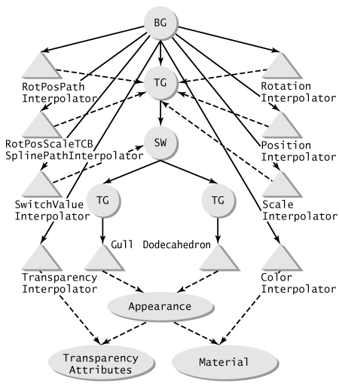
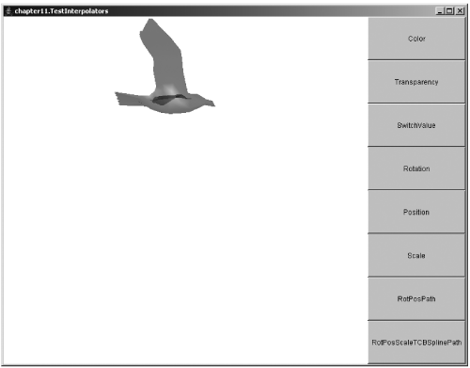
Demonstração de Interpoladores
Fonte
Run

Slide 36
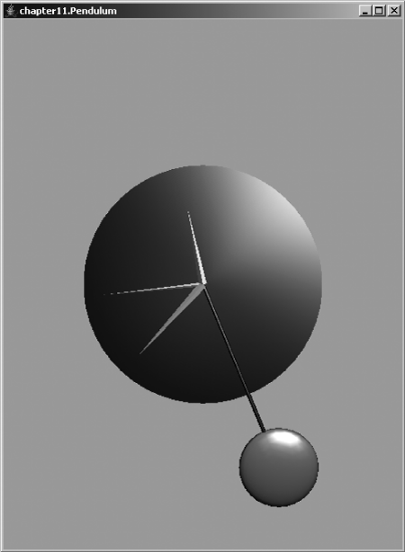
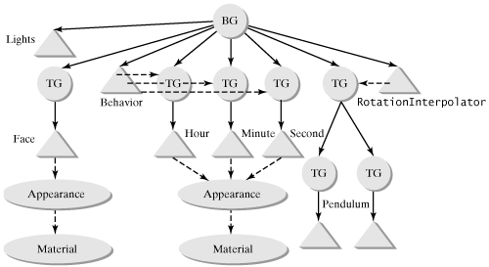
Demonstração de Interpoladores
Fonte
Run

Slide 37
Demonstração de Interpoladores
// pendulum
. . .
TransformGroup tgSwing = new TransformGroup(); tgSwing.setCapability(TransformGroup.ALLOW_TRANSFORM_WRITE);
. . .
Alpha alpha = new Alpha(-1, Alpha.INCREASING_ENABLE | Alpha.DECREASING_ENABLE, 0,0, 500,0,0,500,0,0);
Transform3D trAxis = new Transform3D();
trAxis.rotX(Math.PI/2);
RotationInterpolator swing = new RotationInterpolator(alpha, tgSwing, trAxis, (float)(-Math.PI/6), (float)(Math.PI/6));
tgPend.addChild(swing);
swing.setSchedulingBounds(bounds);

Slide 38
Morphing
Técnica de animação que transforma um objecto noutro através da alteração da geometria.
Aplicada atravéss da classe Morph (nó folha).
É controlada por um behavior personalizado.
A classe Morph tem um array de geometrias.
É também definido um array de pesos.
A geometria do objecto Morph é definida pela média ponderada das geometrias no array.
Tipicamente os pesos são modificados por um behavior personalizado de modo a obter uma animação.

Slide 39
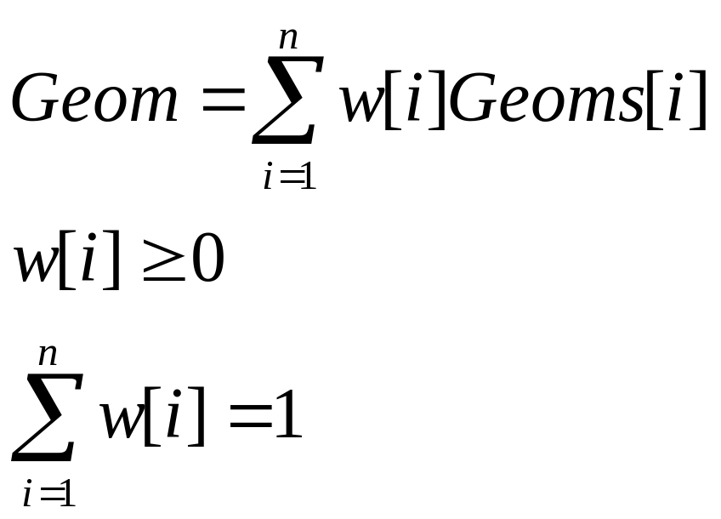
Soma Ponderada das Geometrias
Num dado momento, a geometria actual do objecto é a média ponderada do conjunto de geometrias definidas.
É usado um objecto Behavior personalizado para alterar, ao longo do tempo, os pesos usados na média ponderada.

Slide 40
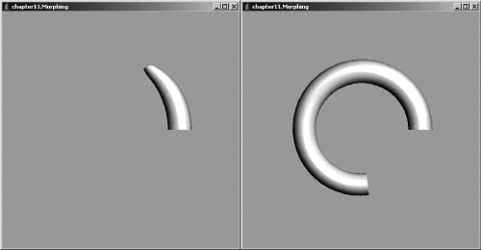
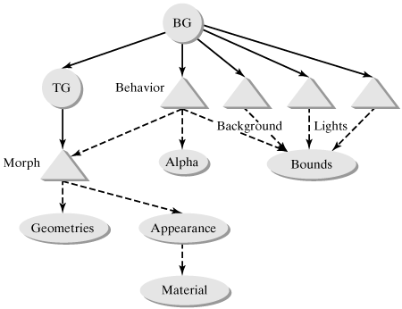
Morphing
Fonte 11.4
Fonte 11.5
Run

Slide 41
Morphing
public class MorphingBehavior extends Behavior {
Morph morph;
Alpha alpha;
public MorphingBehavior(Morph m, Alpha a) {
morph = m;
alpha = a;
}
public void initialize() {
wakeupOn(new WakeupOnElapsedFrames(10));
}
public void processStimulus(java.util.Enumeration enumeration) {
double[] w = new double[4];
double a = alpha.value();
w[0] = 0;
w[1] = 0;
w[2] = 0;
w[3] = 0;
int index = (int)(a*3);
if (index > 2) index = 2;
w[index+1] = (a-index/3.0)*3;
w[index] = 1.0-w[index+1];
morph.setWeights(w);
wakeupOn(new WakeupOnElapsedFrames(10));
}
}
Recebe o objeto Morph e o objeto Alpha.
Os pesos do objeto Morth vão ser atualizados com base nos valores do objecto Alpha

Slide 42
Morphing
. . .
// geometry
GeometryArray[] geoms = new GeometryArray[4];
geoms[0] = createGeometry1(0.1);
geoms[1] = createGeometry1(0.7);
geoms[2] = createGeometry2(0.5);
geoms[3] = createGeometry2(0.8);
. . .
Morph morph = new Morph(geoms, appear);
morph.setCapability(Morph.ALLOW_WEIGHTS_READ);
morph.setCapability(Morph.ALLOW_WEIGHTS_WRITE);
. . .
// Behavior node
Alpha alpha = new Alpha(-1, Alpha.INCREASING_ENABLE|Alpha.DECREASING_ENABLE,
0,0, 8000,0,0,8000,0,0);
MorphingBehavior mb = new MorphingBehavior(morph, alpha);
. . .
A geometria criada pelo o objeto Morph é a média ponderada das geometrias do array de geometrias.

Slide 43
LOD (Level Of Detail)
Técnica útil para reduzir o custo computacional de renderizar objectos complexos.
Um objecto visual perto do observador será maior e mostrará mais detalhe do que o mesmo objecto visto de longe.
Objectos que se encontram mais longe são então renderizados com menos resolução e menos detalhe sem afectar significativamente a qualidade.

Slide 44
LOD (Level Of Detail)
A classe abstracta LOD, subclasse da classe Behavior, implementa a técnica LOD.
A classe DistanceLOD implementa a classe LOD.
Um objecto LOD actua numa lista de nós Switch para seleccionar o descendente de um Switch que corresponde ao nível de detalhe pretendido.
A classe DistanceLOD controla a selecção automaticamente com base na distância do objeto à view da cena.

Slide 45
LOD (Level Of Detail)
A classe DistanceLOD tem os seguintes construtores:
  public DistanceLOD()
  public DistanceLOD(float[] distances)
  public DistanceLOD(float[] distances, Point3f position)
O array de distâncias define as distâncias críticas para mudar de nível de detalhe.
A posição por defeito para calcular a distância à view é a posição do objeto. O terceiro construtor permite especificar uma posição diferente.

Slide 46
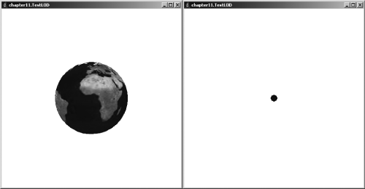
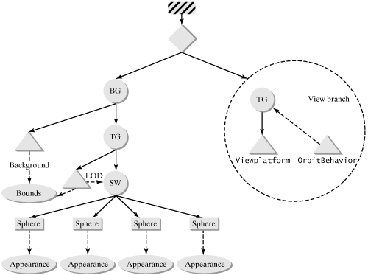
LOD (Level Of Detail)
Fonte
Run

Slide 47
LOD (Level Of Detail)
. . .
// a switch to hold the different levels
Switch sw = new Switch(0);
sw.setCapability(javax.media.j3d.Switch.ALLOW_SWITCH_READ);
sw.setCapability(javax.media.j3d.Switch.ALLOW_SWITCH_WRITE);
objTrans.addChild(sw);
// 4 levels of globes
loadImages();
Appearance ap = createAppearance(0);
sw.addChild(new Sphere(0.4f, Primitive.GENERATE_TEXTURE_COORDS, 40, ap));
ap = createAppearance(1);
sw.addChild(new Sphere(0.4f, Primitive.GENERATE_TEXTURE_COORDS, 20, ap));
ap = createAppearance(2);
sw.addChild(new Sphere(0.4f, Primitive.GENERATE_TEXTURE_COORDS, 10, ap));
ap = new Appearance();
ap.setColoringAttributes(new ColoringAttributes(0f,0f,0.5f,ColoringAttributes.FASTEST));
sw.addChild(new Sphere(0.4f, Sphere.GENERATE_NORMALS, 5, ap));
// the DistanceLOD behavior
float[] distances = new float[3];
distances[0] = 5.0f;
distances[1] = 10.0f;
distances[2] = 25.0f;
DistanceLOD lod = new DistanceLOD(distances);
lod.addSwitch(sw);
Três distâncias definem quatro níveis de detalhe.

Slide 48
Billboard
Actua num objecto alvo TransformGroup de modo a que os seus descendentes estejam sempre virados para a vista.
Útil para legendas de texto.
Útil para simular cenas 3D complexas com objectos 2D, tais como imagens.

Slide 49
Billboard
A classe Billboard tem os seguintes construtores:
  public Billboard()
  public Billboard(TransformGroup target)
  public Billboard(TransformGroup target, int mode, Point3f point)
  public Billboard(TransformGroup target, int mode, Vector3f axis)

Slide 50
Billboard
Um objecto Billboard pode funcionar em dois modos diferentes:
  ROTATE_ABOUT_POINT – é realizada uma rotação arbitrária para garantir um alinhamento total;
  ROTATE_ABOUT_AXIS – a rotação de alinhamento é realizada apenas em relação a um dado eixo (eixo YY por exemplo).

Slide 51
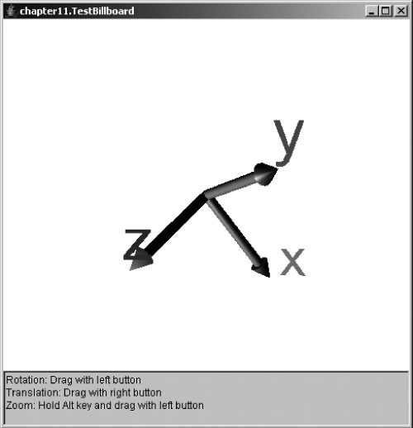
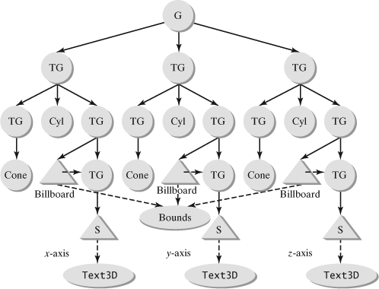
Billboard
Fonte 11.7
Fonte 11.8
Run

Slide 52
Billboard
. . .
// x axis
. . .
TransformGroup xTextTg = new TransformGroup(tTr);
TransformGroup bbTg = new TransformGroup();
bbTg.setCapability(TransformGroup.ALLOW_TRANSFORM_WRITE);
xTextTg.addChild(bbTg);
bbTg.addChild(xShape);
Billboard bb = new Billboard(bbTg, Billboard.ROTATE_ABOUT_POINT, new Point3f(0,0,0));
bb.setSchedulingBounds(bounds);
xTextTg.addChild(bb);

